Slide 1
Arbeidstid
Undervisningsmateriell for opplæringsansvarlige (Finans Norge-bedrifter)
Notes:
Som en følge av at arbeidstiden i vår næring er under stadig sterkere press er det viktig at våre tillitsvalgte reflekterer over virkning og konsekvens av endringer i arbeidstidsordningene.
MÅLET med denne serien er at nye tillitsvalgte skal bli kjent med dilemmaer, utfordringer og det rettslige grunnlaget knyttet til tema arbeidstid
HENSIKTEN er å øke kunnskapen om arbeidstidsproblematikken for bedre å forstå de fagpolitiske valg vi som forbund må ta – både sentralt og ikke minst lokalt i den enkelte bedrift
Denne serien er bygget på presentasjonen som ble holdt på tillitsvalgtkonferansene i 2013. Det er en omfattende presentasjon som berører arbeidstidsproblematikken både i forhold til lov- og avtaleverket, men også med en vinkling mot de samfunnsmessige konsekvenser av endringer i det tradisjonelle arbeidstidsmønstret som berører stadig større deler av samfunnet.
Serien legges ut som en ressurs for opplæringsansvarlige i forbindelse med den bedriftsinterne opplæringen av nye tillitsvalgte. Den er også, helt eller delvis, egnet til presentasjon og refleksjon i forbindelse med bedriftsinterne konferanser.
Det er viktig at det redegjøres for hvordan arbeidstidsordningen er i egen bedrift. I notatfeltet til enkelte av bildene er det henvist til beskrivelse av situasjonen i egen bedrift.
Ytterligere informasjon om tema arbeidstid finner du på tillitsvervet.no under fanen «Fag- og spesialtema»

Slide 2
MÅLET er at dere skal bli kjent med dilemmaer, utfordringer og det rettslige grunnlaget knyttet til tema arbeidstid
HENSIKTEN er å øke organisasjonens kunnskap om arbeidstidsproblematikken for å forstå de fagpolitiske valg vi som forbund må ta – både sentralt og ikke minst lokalt her i vår bedrift
Men først - arbeidstidsbestemmelsene i vår bedriftsavtale

Slide 3


Bedriftsavtalen
HA § 7 nr. 4 c) Bedriftens arbeidstidssystem skal fastsettes i lokal bedriftsavtale
Notes:
Arbeidstiden er fastsatt i de enkelte bedriftsavtaler. Det er derfor ikke mulig å lage en felles fremstilling av arbeidstidsordningene da de naturlig nok varierer fra bedrift til bedrift.
Det er derfor viktig at du/dere beskriver hvordan arbeidstiden er organisert i deres lokale avtale. Arbeidstiden er enten i sin helhet regulert i bedriftsavtalen eller slik at deler av arbeidstidssystemet er regulert i særavtale.

Slide 4


Arbeidstid – rettslig utgangspunkt
ARBEIDSTID
Den tiden arbeidstaker står til disposisjon for arbeidsgiver
    Aml § 10-1 første ledd
ARBEIDSFRI
Den tiden arbeidstaker ikke står til disposisjon for arbeidsgiver
Notes:
Arbeidstid og fritid: Slik arbeidsmiljøloven definerer det skulle all tid enten være arbeidstid eller fritid. Dette er i og for seg riktig, men i praksis er det ikke alltid like enkelt. Deltakelse på kurs er jo et klassisk eksempel. I alle bedriftsavtalene er dette omtalt og gjerne med et utgangspunkt om frivillighet. Deltar du frivillig er det definert som fritid og det gir deg da ikke rett til overtid, plusstid eller mertidsbetaling. Hvorvidt det er ”frivillig” eller ikke er jo et tilbakevendende tema som det ikke alltid er like lett å fastslå.
Vi skal ikke gjøre noe mer ut av dette nå, bare påpeke at definisjonen av arbeidstid ikke er like enkel og håndtere som lovens ordlyd skulle tilsi. Hvordan er dette regulert i deres bedrift?
Normert arbeidstid og særlig uavhengig stilling: I vår næring er arbeidstiden normert. Det vil si at den tid du står til arbeidsgivers disposisjon er fastsatt i bedriftsavtalen og ligger innenfor et definert tidsrom; som hovedregel 0800 – 16.00, som er den perioden som er definert som normalarbeidsdagen (SA § 5). Hovedregelen er at alle arbeidstakere har sin arbeidstid fastlagt innenfor bedriftsavtalens normerte tidsrammen med unntak av arbeidstakere i ledende stillinger og ansatte med særlig uavhengig stilling. De enkelte bedrifters praktisering av hvilke stillinger som faller innenfor rammen av særlig uavhengig stilling går i svært mange tilfeller langt utover lovens rammer. Hvordan praktiseres dette i deres bedrift?

Slide 5
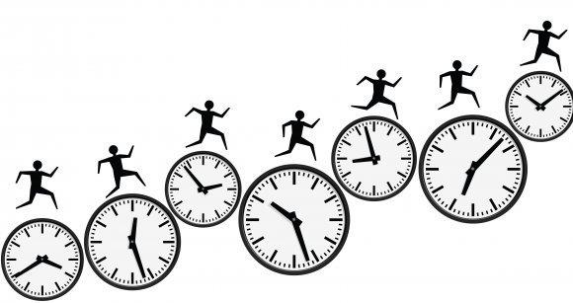
Det nye sosiale problemet
TID vurderes som velstand og inngår som en stadig viktigere del av den totale trivsel.
TID er et gode utover forbruk av rikdom.
Mangel på tid representerer det nye, sosiale problemet.
Notes:
Sosial tid: Mangel på tid er det nye sosiale problemet; en større undersøkelse for noen år siden bekrefter antakelsen om at tidspress representerer et stort samfunnsproblem.
Derfor vurderes tid som velstand og som inngår som en stadig viktigere del av den totale trivsel.
Den som har kontroll over arbeidstiden har derfor kontroll over en svært viktig del av vår velstand. Når vi diskuterer endring av arbeidstid i bedriften er dette et viktig moment å trekke inn.

Slide 6

Tre hovedproblemstillinger
Hvordan skiller nye arbeidstids-
utfordringer seg fra gamle?
Hvordan skal vi forstå de krefter som driver endringene frem?
Hvilke dilemmaer oppstår når de som skal regulere arbeidstiden forsøker å
ivareta ulike hensyn?
Notes:
Arbeidstidens dilemmaer og utfordringer kan grupperes i tre hovedproblemstillinger.
Hvordan skiller nye arbeidstidsutfordringer seg fra gamle. Fra regulering til deregulering: For det første skiller nye arbeidstidsutfordringer seg fra gamle som en følge av at viktige forhold i samfunnet endres. På mange områder har vi gått fra et veldig regel- og normstyrt samfunn til et ”åpnere” samfunn som i større grad kjennetegnes av fleksibilitet og hvor hensynet til ivaretakelse av enkeltindividets interesser og behov har fått – og stadig får – en større betydning. Denne fleksibiliteten har medført en rekke dereguleringer på viktige områder; eksempel butikkenes åpningstider – som igjen medfører behov for endringer i f.eks. transportsystemene som igjen medfører behov for endringer av arbeidstiden for de som ”kjører” og vedlikeholder transportsystemene som igjen medfører et behov for ny sosial samhandling i de familier som har en ektefelle som nå må jobbe i en treskiftordning for å drifte tuneller, ferger, brooverganger, jernbane osv. fordi det alltid er ”kunder” som ønsker å benytte seg av disse systemene ”til alle døgnets tider”.
Hvordan skal vi forstå de krefter som driver endringene frem? For å forstå de må vi ha kjennskap til, og kunnskap om, kraften bak endringene. Det er selvfølgelig en rekke forhold som representerer driverne for denne utviklingen, men den kanskje viktigste er at vår samfunn er blitt ekstremt åpent – i hvert fall når vi ser det i et 30-års perspektiv. Og særlig etter finanskrisen i 2008 ser vi at vinduet mot verden og den globale samhandlingen, og konsekvens av samhandling, påvirket vårt samfunn på en måte som det var vanskelig å tenke seg for 20-30 år siden. Og denne grenseløse samhandlinger utgjør en enorm drivkraft i hvordan vår og annen næring utvikler seg. Og denne utvikling påvirker også arbeidstidsordningene. Det er disse drivkreftene - globaliseringen - som store, tunge, politiske aktører nå ønsker å reverser; Donald Trump, Geert Wilders, Marie Le Pen, Brexit for å nevne noen aktører og hendelser.
Hvilke dilemmaer oppstår: Det er særlig tre hensyn som må balanseres.
Bedriften og næringens fortrinn vis av vis konkurranse fra andre innenlandske og utenlandske aktører (og arbeidstid er et slikt konkurransefortrinn).
Arbeidstakernes ønske om fleksibel arbeidstid for å ivareta individuelle, sosiale behov – ferie og fritid; type langhelg, blokkuttak av oppspart tid, redusert arbeidstid, forskjøvet arbeidstid; alt for å ivareta egne subjektive behov osv.
Samfunnets behov for en viss felles orden

Slide 7
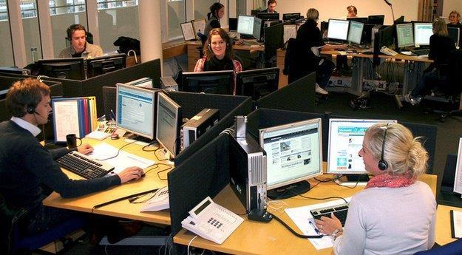

Sekretariatets erfaringer
Økende grad av henvendelser
    Press på arbeidstidsordningene
Gjelder særlig rådgivningstjenester og kundeservice
Argumenter for markeds- og konkurransehensyn
Notes:
Tempo og arbeidsmengde øker. Det dreier seg om saker som angår de:
1; kollektive arbeidstidsordningene ( arbeidstidsreglement, endring av åpningstid, utvidelse av tid for kundebetjening pr. telefon og nett, , arbeidstidsmålinger, forskjøvet arbeidstid, gjennomsnittsberegning, natt- søn- og helgedagsarbeid )
2; individuelle arbeidstidsordningene (overtidsproblematikk, arbeidsgivers misbruk av fleksitidssystemet, skjult arbeid m.v.)
Og det er særlig fra kunderådgivning og kundeservice hvor presset synes å være størst; hvordan er det i deres bedrift?
Argumentene for endring og press på arbeidstiden er ikke overraskende markeds- og konkurransehensyn.

Slide 8

De nye arbeidsutfordringene
Lengde
Plassering
Tempo
Kompensasjon for fravik
Prosedyre for fravik
Notes:
De nye arbeidstidsutfordringene relaterer seg til disse 5 nøkkelområdene.

Slide 9
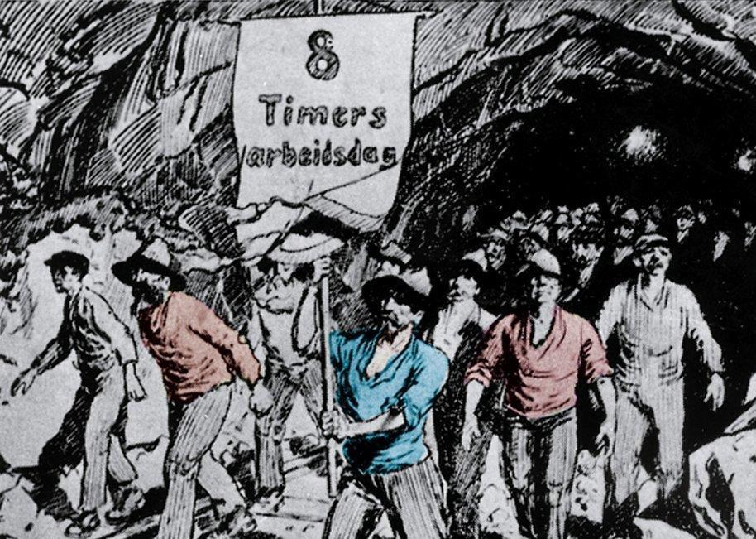
Arbeidsdagens lengde litt historikk
Kampen for kortere arbeidstid var et
frihetsprosjekt som omfattet:
Kollektiv innflytelse på arbeidstiden
Kollektiv innflytelse på sosial tid utenfor arbeid
    Felles fritid; to-dagers helg og fellesferie
Notes:
ARBEIDSTIDENS LENGDE. På slutten av 1800-tallet besto arbeidsfolks tidstrøbbel først og fremst av lange arbeidsdager som ga lite rom for hvile, fritid og familietid. Kampen for kortere arbeidstid ble derfor sett på som et frihetsprosjekt og som omfattet:
Kollektiv innflytelse på arbeidstiden
Kollektiv innflytelse på sosial tid utenfor arbeid; Felles fritid: To-dagers helg og fellesferie
Det er verdt å merke seg at fagforeningene – som kjempet frem disse ordningene – hadde et helseperspektiv (kortere arbeidstid) og et sosialt perspektiv (felles fritid). Reguleringen av dette ble i første rekke nedfelt i tariffavtaler, og senere lagt inn i lovverket. De arbeidstidsreformene som er på gang nå er i første rekke en utfordring for det sosiale perspektivet, men i den grad det også omfatter natt- og skiftarbeid vil også de helsemessige konsekvensene kunne representere et arbeidsmiljøproblem. Tariffavtalens rolle vil ha stor betydning i denne utviklingen.
Den daglige og ukentlige arbeidstiden er regulert i arbeidsmiljølovens kap.10, § 10-4, som fastsetter den alminnelige arbeidstiden til maks 9 timer om dagen (”i løpet av 24 timer”) og 40 timer i uka. Disse bestemmelsene representerer den ”nasjonale normen” for arbeidstidens lengde. Hvordan den enkelte bedrift fastsetter daglig og ukentlig arbeidstid er imidlertid opp til partene gjennom tariffavtaler så fremt de ikke gir arbeidstakerne dårligere vilkår en det arbeidsmiljøloven angir. Vår tariffavtale fraviker arbeidsmiljøloven til gunst for arbeidstakerne i vårt forhandlingsområdet ved at normalarbeidsdagen vår er på 7,5 timer og 37,5 timer i uka. (Husk at lunsjen i utgangspunktet ikke er inkludert i disse tallene). Og i og med at bedriftens arbeidstidsordning skal fastsettes i bedriftsavtalene har våre tillitsvalgte en avgjørende innflytelse på hvordan den enkelte bedrifts arbeidstidsutforming blir.

Slide 10

Er normalarbeidsdagen ut?
Den ”sosiale praksis” i Norge;
07-17
Vårt avtaleområde; 8-16,
se SA §5
Arbeid til andre tider defineres som usosialt tidspunkt
To sett av virkemidler
    motivere med betaling/fritid
    redefinere det sosiale tidsrommet
Notes:
Er normalarbeidsdagen ut ?
Arbeidstid er med på å forme samfunnets felles tidsrytme. Når på døgnet er det normalt å jobbe? Den ”sosial praksis” i Norge definerer tidsrommet til mellom kl.07 og 17.
I vårt avtaleområdet er normalarbeidsdagen definert til perioden mellom kl.08 og 16. Dersom arbeidsgiver ønsker å avvike fra det normale må det særskilte grunner til – et definert behov. Dette behovet må veie tyngre enn behovet for å opprettholde normalarbeidsdagen (for hele eller deler av arbeidsstokken). Dersom arbeidet organiseres utenom den sosialt definerte normalarbeidsdagen jobber man altså på usosialt tidspunkt.
Arbeidsgiver har to sett av virkemidler for å få deg til å jobbe i det usosiale tidsrommet; motivere med betaling – eller redefinere det sosiale tidsrommet. Og det er vel tendenser i den siste retningen vi nå ser klarer konturer av. Med redefinering av det sosiale tidsrommet mener vi at den ”sosiale praksis” (07-17) forlenges til 06-21 – som er arbeidsmiljølovens definisjon for dagarbeid.
Aml. fastsetter som tidligere nevnt arbeidsdagens lengde til 9 timer, 40 timer pr. uke. Tariffavtalene i norsk arbeidsliv opererer stor sett med 7,5 timer og 37,5 pr. uke slik altså også vår SA § 3 fastsetter. Arbeidstiden for de som jobber skift og i turnus er imidlertid kortere p.g.a. ubekvem arbeidstid. Dette viser at normalarbeidsdagen er viktig som utgangspunkt for å regulere arbeidstiden både for de som arbeider innenfor og utenfor normale tider.

Slide 11
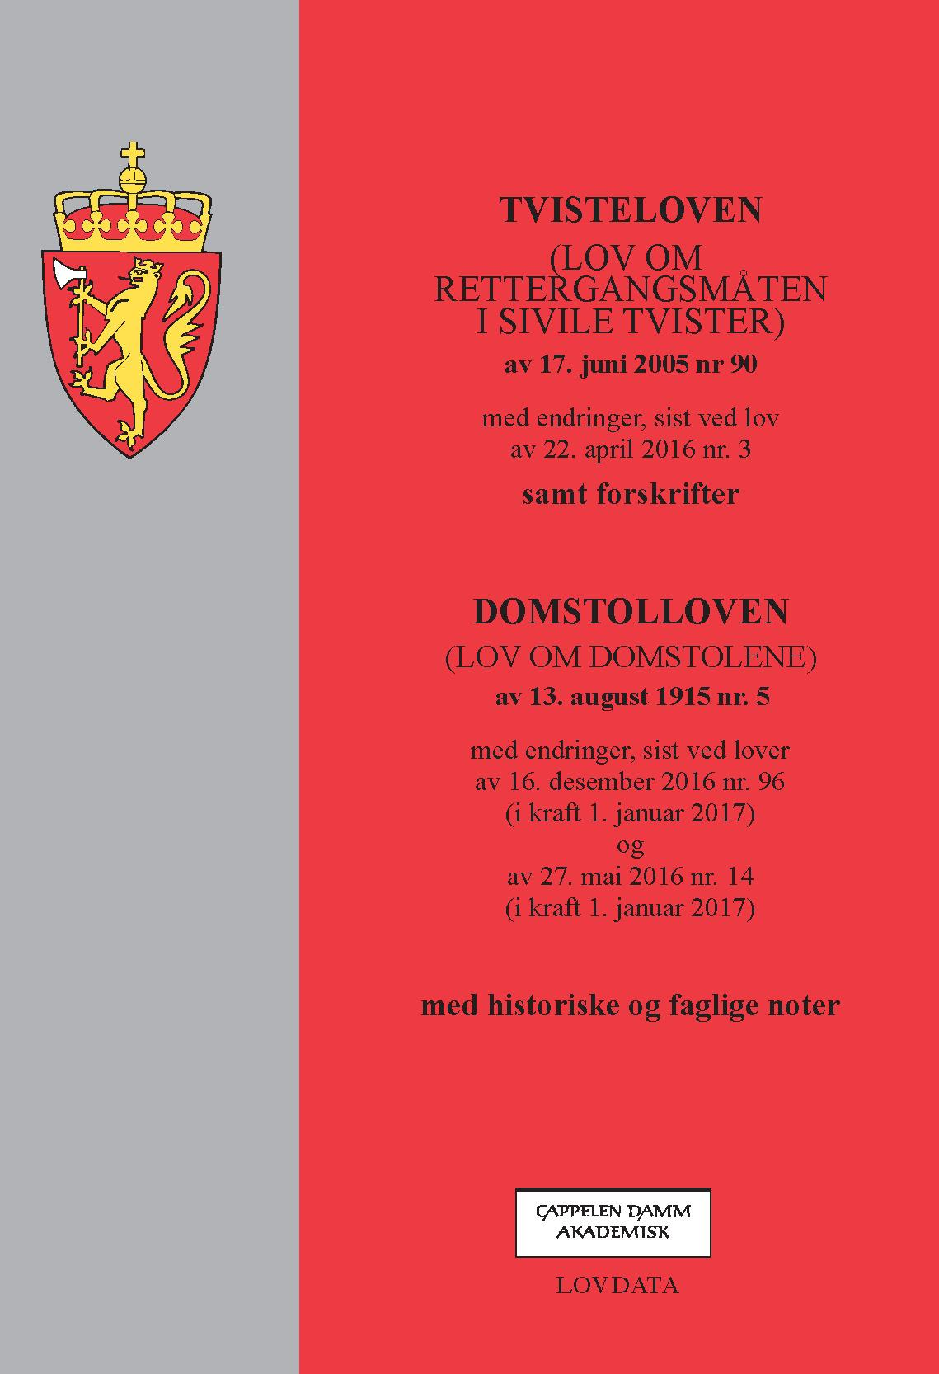
Endringene i AML redefinerte det sosiale tidsrommet
AML åpner nå for:
Gjennomsnittsberegning er et grunnleggende prinsipp
Dette erstatter prinsippet om en fast lengde på daglig arbeidstid
Hvis gjennomsnittsberegning blir hovedregel faller begrepet ”normalarbeidsdagen” bort
... og grunnlaget for å kreve kompensasjon blir litt
vanskeligere å argumentere for
Notes:
Plassering utenfor den tradisjonelle normalarbeidsdagen (07-17, mandag til fredag) er, som nevnt, definert som usosial. (Normalarbeidstiden i finans er, som sagt 08-16, ref. SA §5) Betegnelsen ”usosialt” brukes fordi ”nok fritid” ikke bare handler om mengde, men også om tid sammen. Lønn og andre godtgjørelser tar utgangspunkt i normalitet. Det følger da, helt logisk, at arbeid ut over det som defineres som normalt skal kompenseres. Begrunnet ut fra
en ulempevurdering (sett fra arbeidstakers side),
og som et middel for å begrense bruken av slik arbeidstid.
At usosial arbeidstid skal betales ekstra er fastsatt i sentralavtalens § 5.
Vi ser en tendens til at bruken av usosial arbeidstid er økende. I et globalt perspektiv ser vi at økningen er størst i land med svak kollektiv regulering. Det er grunn til å tro at det samme vil gjelde på bedriftsnivå i virksomheter med svak, eller ingen, kollektiv regulering. Det betyr igjen at fagforeningene har en betydelig rolle å spille når det gjelder den fremtidige reguleringen av arbeidstiden. Hvordan tenker dere om dette i deres bedrift?
I vår sektor er det et betydelig press på arbeidstidens plassering. Trenden går tilbake til 90-tallet, men har i de senere år fått en markant økning. Forholdet er regulert i SA § 4 hva gjelder natt-, søn- og helgedagsarbeid og i § 5 hva gjelder kompensasjon, jfr. Også aml Kap.10. om arbeidstid

Slide 12

Arbeidstidens plassering
Bedriftens arbeidstidssystem skal være avtalt i BA-en
    HA § 7 nr. 4, bokstav c)
Individuell arbeidstid skal være avtalt i den enkeltes arbeidsavtale
    Aml § 14-6, første ledd, bokstav j) og l)
Notes:
Bærebjelken i spørsmålet om arbeidstidens plassering er de enkelte bedriftsavtalene. Etter Hovedavtalens § 7 nr. 4 bokstav c) skal bedriftens arbeidstidssystem avtales lokalt mellom bedriftsledelsen og de lokal tillitsvalgte.
Sentralavtalen har som kjent ikke bestemmelser som regulerer når på døgnet det skal arbeides, det fastsettes i den enkelte bedriftsavtale innenfor rammen av arbeidsmiljølovens bestemmelser. Men dersom bedriftens arbeidstidsordning innebærer at det arbeides til annet tidspunkt enn det som er definert til normalarbeidsdagen fra 08.00 til 16.00 utløser det en kompensasjon. Sentralavtalens kompensasjonsbestemmelser i § 5 kan imidlertid fravikes ved lokal avtale.
Dette innebærer at mye av arbeidstidsutviklingen i vår næring ligger ute i de enkelte bedriftsavdelinger. Hvordan de tillitsvalgte forvalter dette ansvaret har stor fagpolitisk betydning for næringen. Hva tenker dere om dette?
Individuell arbeidstid skal avtales i den enkeltes arbeidsavtale og må ligge innenfor arbeidstidsordningen slik den er definert i bedriftsavtalen og kap. 10 i aml.

Slide 13
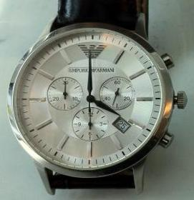
Normalarbeidstid og forskjøvet arbeidstid
Ukentlig arbeidstid skal ikke overstige 37 ½ time
    SA § 3 nr. 1
    Kan fravikes i BA-en
Normalarbeidsdag i vårt tariffområde: Kl 0800 – 1600
    SA § 5 nr. 1
Arbeid utenfor denne tidsrammen vil være forskjøvet arbeidstid og utløse rett til kompensasjon
Notes:
Dette lysbilde oppsummerer det vi har snakket om hva gjelder arbeidstiden plassering og lengde.
Ad siste kulepunkt: Det siktes til permanent arbeidstid utenfor tidsrammen. Sporadisk og individuelt avtalt eller pålagt arbeid ut over tidsrammen, vil typisk være overtidsarbeid, og må følge reglene i aml § 10-6. Vilkår: Må foreligge et ”særlig og tidsavgrenset behov”. Behandles ikke nærmere her.
Kompenasjonen følger av SA § 5 nr 2-7 eller i BA-en (altså forhandlingsrett for tillitsvalgte).

Slide 14
Normalarbeidsdagens mange dimensjoner
KOMPENSASJON FOR AVVIKENDE ARBEIDSTID
Ubekvem arbeidstid
Usosialt tidspunkt
Normalarbeidsdagen
Ubekvem arbeidstid
Usosialt tidspunkt
0:00 1:00 2:00 3:00 4:00 5:00 6:00 7:00 8:00 9:00 10:00 11:00 12:00 13:00 14:00 15:00 16:00 17:00 18:00 19:00 20:00 21:00 22:00 23:00 24:00
Kjernetid
Fleksi- tid
Forskjøvet arbeidstid
Prosedyre ved avvikende arbeidstid
Notes:
Dette bilde er forholdsvis selvforklarende. Normalarbeidsdagen er plassert på timeaksen flankert av de usosiale tidspunktene som defineres som ubekvem arbeidstid og som skal kompenseres dersom det etableres arbeidstidsordninger som forutsetter arbeid i disse periodene.
Det er lagt inn et felt vedr. ”prosedyre” ved avvikende arbeidstid. Det dreier seg om hvem som har myndighet til å fastsette avvikende arbeidstid (forskjøvet arbeidstid) og hvilket tidsrom kan i så fall forskjøvet arbeidstid legges til.
1) Forskjøvet arbeidstid fastsettes ved enighet mellom de lokale partene (reelle forhandlinger)
2) Forskjøvet arbeidstid kan legges i tidsrommet mellom 0600 og 21.00 som er lovens definisjonen av dagarbeid. Det foreligger et generelt forbud mot nattarbeid i arbeidsmiljøloven, men dette kan fravikes i særskilte tilfeller ( jfr. aml. § 10-10 eller hvis partene sentralt ( FNO og forbundsstyret) blir enige om det, § 10-12 nr. 4.
Feltet fleksitid og kjernetid er tatt med for å illustrer den arbeidstidsreguleringen hvor arbeidstakeren har råderetten. Når fleksitidssystemet er etablert er det altså arbeidstakeren som selv fastsetter arbeidstiden ( innenfor rammen av ordningen). Arbeidsgiver kan ikke pålegge arbeidstakeren å arbeide ut over normalarbeidsdagens lengde ved å henvise til fleksitidsordningen. Et slikt pålegg vil omfattes av reglene om overtid og må tilfredsstille vilkårene for dette; se aml § 10-6.

Slide 15
Normalarbeidsdagens rolle i den kollektive tidsrytmen
Fritidsaktiviteter
Åpningstid varehandel
Åpningstid skole/SFO/barnehage
Maksimal daglig arbeidstid (13 timer)
Kjernetid
NORMALARBEIDSDAGEN
0:00 1:00 2:00 3:00 4:00 5:00 6:00 7:00 8:00 9:00 10:00 11:00 12:00 13:00 14:00 15:00 16:00 17:00 18:00 19:00 20:00 21:00 22:00 23:00 24:00
Notes:
Dette bilde viser normalarbeidsdagens rolle i den kollektive tidsrytmen. Som vi ser ligger normalarbeidsdagen godt plassert i forhold til den kollektive tidsrytmen. Benytter vi oss av fleksitidsordningene vil vi ha maksimale muligheter til å tilpasse arbeidstiden med skole, SFO barnehage og fritidsaktiviteter, for en selv og for oppfølging av familie. Forskyves arbeidstiden til andre tider på døgnet en normalarbeidstiden vil vi lett komme i utakt med den kollektive tidsrytmen. Konsekvensen av det er at den kollektive tidsrytmen også må forskyves; tid for arbeid og tid for fritid spres over alle døgnet timer.

Slide 16
«Bring your own device»
Grensene mellom arbeid
og fritid er i ferd med å viskes ut.
”Åtte-til fire samfunnet er borte for lengst. Folk jobber nå til alle døgnets tider”
Notes:
P.t. er det få empiriske data som tilsier at bruken av ny ”tilgjengelighetsteknologi” medfører økning av den usosiale arbeidstiden, men erfaring tilsier at e-post, mobil m.v. gjør at mange ”jobber litt innimellom” når de egentlig har fri. Finansfokus nr. 2, 2013 har tatt opp dette ved å introdusere oss for begrepet BYOD; Bring Your Own Device, og vi har en fersk undersøkelse fra BI som beskriver omfanget av dette blant Finansforbundets medlemmer.
”Åtte-til-firesamfunnet er borte for lengst. Folk jobber nå til alle døgnets tider” (Rune Bjerke til Aftenposten i forbindelse med lanseringen av døgnåpen bank). Som vi har vist tidligere i dette foredraget tar Rune Bjerke feil. Åtte til fire samfunnet består i høyeste grad, men det er under press; og det er en helt annen sak.
I aml. begrenses plasseringen av ordinær dagtid kun av reglene for natt, som hos oss er definert til tiden mellom kl.21.00 -06. Tariffavtalene har gjerne snevrere grenser for plassering av ordinær arbeidstid; som for eksempel ”8-16 – regelen” som vi har i vår SA § 5.
Denne regulerte arbeidstiden er altså under press, både fra arbeidstakere som ønsker større grad av fleksitid og blokkfritid, og arbeidsgivers ønske om mer variert bruk av arbeidsstokken gjennom døgnet, uka eller året. Når tariffavtalene begrenser arbeidsgivers styringsrett på dette punkt er det duket for konflikter som følge av disse interessemotsetningene. Dersom det gjennom lov eller avtaler vokser frem flere alternative regler for når arbeidstiden kan plasseres blir normalarbeidsdagen svekket.

Slide 17

Bring your own device
Grensene mellom arbeid
og fritid er i ferd med å viskes ut.
”Åtte-til fire samfunnet er borte for lengst. Folk jobber nå til alle døgnets tider”
          Rune Bjerke
Notes:
P.t. er det få empiriske data som tilsier at bruken av ny ”tilgjengelighetsteknologi” medfører økning av den usosiale arbeidstiden, men erfaring tilsier at e-post, mobil m.v. gjør at mange ”jobber litt innimellom” når de egentlig har fri. Finansfokus nr. 2, 2013 har tatt opp dette ved å introdusere oss for begrepet BYOD; Bring Your Own Device, og vi har en fersk undersøkelse fra BI som beskriver omfanget av dette blant Finansforbundets medlemmer.
”Åtte-til-firesamfunnet er borte for lengst. Folk jobber nå til alle døgnets tider” (Rune Bjerke til Aftenposten i forbindelse med lanseringen av døgnåpen bank). Som vi har vist tidligere i dette foredraget tar Rune Bjerke feil. Åtte til fire samfunnet består i høyeste grad, men det er under press; og det er en helt annen sak.
I aml. begrenses plasseringen av ordinær dagtid kun av reglene for natt, som hos oss er definert til tiden mellom kl.21.00 -06. Tariffavtalene har gjerne snevrere grenser for plassering av ordinær arbeidstid; som for eksempel ”8-16 – regelen” som vi har i vår SA § 5.
Denne regulerte arbeidstiden er altså under press, både fra arbeidstakere som ønsker større grad av fleksitid og blokkfritid, og arbeidsgivers ønske om mer variert bruk av arbeidsstokken gjennom døgnet, uka eller året. Når tariffavtalene begrenser arbeidsgivers styringsrett på dette punkt er det duket for konflikter som følge av disse interessemotsetningene. Dersom det gjennom lov eller avtaler vokser frem flere alternative regler for når arbeidstiden kan plasseres blir normalarbeidsdagen svekket.

Slide 18


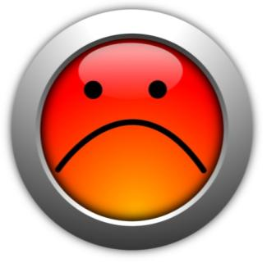
Arbeidstempo
Tid er lett å måle
Å fastsette verdien av arbeidsinnsats
    gjøres ikke ved hjelp av
    måleinstrumenter alene...
        ikke ved overvåking
Å fastsette verdien av arbeidsinnsats
gjøres ved utøvelse av god ledelse
Notes:
ARBEIDSTEMPO. Tidstrøbbel handler også om hvor fort man må jobbe, eller hvor travelt det er på jobben. Tradisjonelt har målet på arbeidsinnsats vært hvor mange timer man jobbet, nå dreier det seg i større grad om hvilke resultater som oppnås i den tiden man er på jobb. Og hvis resultatet ikke er oppnådd innen normert arbeidstid; vel da sitter du lenger, tar det på fleksitiden, bygger opp en haug med fleksitimer som du ikke får avspasert for da når du ikke neste periodes fastsatte mål/resultater. Arbeidsgiver vinner – du taper.
Tid er lett å måle – det er bare å se på klokka
Arbeidsinnsats derimot krever andre og mer sofistikerte måleinstrumenter, med unntak for de tilfellene hvor resultatet av arbeidsinnsatsen kan telles.
Professor Bård Kuvaas ved Institutt for ledelse og organisasjon på Handelshøyskolen BI er – i følge Dagens næringsliv i et oppslag tilbake i 2013 - hoderystende til at finansnæringen velger å måle sine ansatte etter trafikklysmetoden. ”Selv i trafikken fungerer jo rundskjøring best”, som det blir uttrykt.
Slike type målstyring er fordummende og betyr fravær av ledelse. Ledelsen gjør det enkelt for seg selv ved å erstatte oppfølging med tall. Konsekvensen er – i følge forskning – at jo mindre autonomi medarbeideren opplever, desto mindre tilfreds er de med jobben. I tillegg er de med lav autonomiopplevelse mindre lojale overfor organisasjonen, de har lavere indre motivasjon og leverer dårligere arbeidsprestasjoner. Det medfører økt stress, angst, utbrenthet og sykefravær. En typisk tap-tap situasjon.

Slide 19

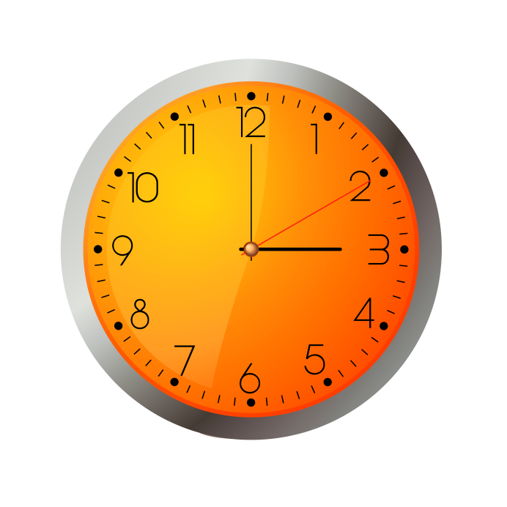
Kompensasjon
Notes:
KOMPENSASJON
Det er i hovedsak to former for kompensasjon for mertidsarbeid; penger og fritid. Tradisjonelt har det vært penger som har vært kompensasjonsmidlet, men vi ser i større og større grad at tid ønskes brukt. Problemet med tid som kompensasjon er at vi har erfaring for at den ikke i full grad blir tatt ut på samme måte som pengekompensasjon; enten utsettes uttaket av opparbeidet plusstid eller også i noen tilfeller slettes det p.g.a. begrenset adgang for overføring av plusstid fra en periode til neste. I vår bransje er høyt arbeidspress en medvirkende faktor til manglende uttak av opparbeidet fritid.

Slide 20

Utvikling
Mer usosialt arbeid
Mer bruk av kompensasjonsgodet ”avspasering”
Arbeidstiden blir i større grad styrt av måloppnåelse enn av normert antall timer pr. dag
Notes:
Mer usosial arbeidstid
Gjennom SA § 5 er det åpnet adgang til å avvike fra normalarbeidsdagen gjennom fastsettelse av bestemmelse i bedriftsavtalen. Denne adgangen ble ved innføring lite brukt, men dette har endret seg de senere årene. Fra Sverige har vi hentet følgende beskrivelse:
Det har blitt vanlig med kvelds- og helgeåpne banker i de største byene. Den omfattende bruken av adgangen til å avvike fra normalarbeidsdagen startet med at en nyfusjonert bank begynte å bruke åpningstiden som en strategi for å tiltrekke kunder. Dermed fulgte de andre svenske bankene etter.
Hva tenker dere om dette? Er det slik her også?

Slide 21
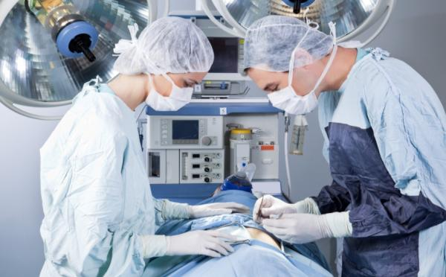
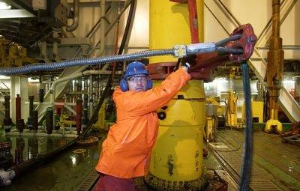









Turnus og skiftarbeid
Greit når det er nødvendig på grunn av arbeidets art
Hva med den delen av arbeidslivet hvor arbeidets art ikke gjør dette nødvendig?
Notes:
Poenget med dette bilde er å vise de typiske arbeidsområdene for turnus og skiftarbeid.
Ingen reagerer på behovet for døgnkontinuerlig drift innenfor deler av industrien og i helse- og omsorgssektoren.
Men er det like naturlig i finans; kanskje ikke umiddelbart sammenlignbart.
(Bildet er animert så klikk en gang når du er ferdig med å snakke om de to første bildene – da kommer bilde tre med finansbedriftenes logo frem en etter en med ett sek. mellomrom. Hensikten er å vise at dette synes å komme for fullt også inn i vår bransje uten at det nødvendigvis er et behov for det – i hvert fall ikke de behov som det vi helt naturlig finner i prosessindustri og helsesektor.)

Slide 22
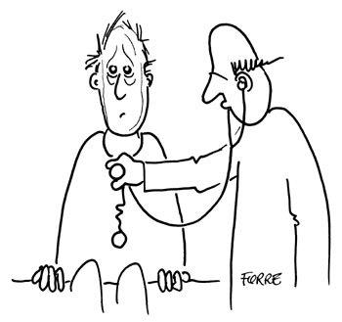
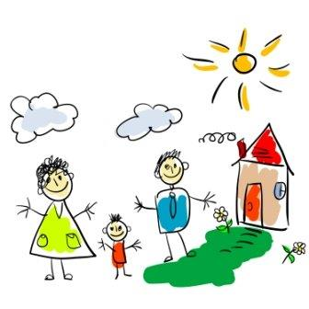
Konsekvenser for ansatte
Arbeidsmiljølovens formål:
    Unngå arbeidstid som påfører arbeidstakeren eller nærmeste familie unødige og sosiale belastninger
    Derfor vern mot ubekvem arbeidstid
Forskningen:
    Nattarbeid i seg selv kan utgjøre en helserisiko
    Og hvor nattarbeid er omfattende, kan skift- og turnusarbeid være skadelig for helsen
Notes:
Et hovedformål med arbeidstidsbestemmelsene, slik de er nedfelt i arbeidsmiljøloven, er å sikre at arbeidstakerne har en arbeidstid som ikke påfører dem og nærmeste familie unødige og sosiale belastninger, jf. lovens forarbeider (Ot.prp.nr.49 (2004-2005)). Man ønsker herunder å verne arbeidstakerne blant annet mot ubekvem arbeidstid.
Det fremgår av forarbeidene (Ot.prp.nr.54(2008-2009)) at det er forskningsmessig støtte for at både skiftarbeid og turnusarbeid der nattarbeid er omfattende, kan være skadelig for helsen. Det fremkommer også at nattarbeid i seg selv kan utgjøre en helserisiko, og denne risikoen forsterkes ved arbeidstidsordninger der nattarbeid kombineres med skift mellom dag- og kveldsarbeid.
Når det gjelder søndagsarbeid, så innebærer ikke dette samme negative virkninger på helsen, men det har i mange tilfeller negative virkninger på arbeidstakerens muligheter til familieliv og sosialt liv. Dette kan videre få indirekte konsekvenser for helse og velferd. Til slutt fremheves i forarbeidene at det faktum at mange arbeidstakere ønsker å unngå søndagsarbeid, indikerer klart at søndagsarbeid gjennomgående anses som en ulempe.
Ettersom tendensen nå går i retning av økt press på eksisterende arbeidstidsordninger, ved overgang til mer ubekvemme arbeidstider, er det nærliggende å anta at dette i sterkere grad kan påføre Finansforbundets medlemmer økte helsemessige skader og velferdsmessige ulemper.
Viktig at tillitsvalgte har reflektert over dette når/dersom de inngår avtaler om usosial arbeidstid for medlemmene!

Slide 23
KONKLUSJON
Normalarbeidstiden er under press
Det vil kunne få betydning for lønnskompensasjon for det arbeidet som utføres utenfor normalarbeidstidens plassering; 8-16
Det har betydning for den enkeltes oppleves av velferd og livskvalitet
Det er en trend mot gjennomsnittsberegning
Det er viktig å få avklart hvor kompetansen (beslutningsmyndigheten) til å fastsette arbeidstidsordninger skal ligge
Notes:
Normalarbeidstiden er under press og vi står i fare for å komme i en situasjon hvor dagens definisjon av usosial arbeidstid ikke lenger har betydning. Konsekvensene av dette kan bli
at det ikke lenger er – på samme måte som nå – mulig og argumentere for tid- og lønnskompensasjon for det arbeidet som utføres i dette tidsrommet.
Dette har også en negativ påvirkning på våre medlemmers mulighet til deltakelse i det sosiale livet som foregår i det tidsintervallet som det sosialiserte samfunn har som grunnstruktur. Dette har betydning for den enkeltes oppleves av velferd og livskvalitet
Dersom gjennomsnittsberegning av arbeidstiden blir hovedregelen – ref. EUs arbeidstidsdirektiv – vil den normerte normalarbeidsdagens lengde forsvinne fra lovverket og begrensningene for arbeidsdagen lengde bli styret av reglene om hviletid. Da er det kun tariffavtalen som regulerer arbeidsdagens lengde. I og med at det er en trend mot gjennomsnittsberegning samtidig som svekkelse av dagens lovverk på dette området er signalisert fra sentrale arbeidslivspolitikere, er det all grunn til å hegne om dagens tariffavtale.
Det er viktig å få avklart hvor kompetansen (beslutningsmyndigheten) til å fastsette arbeidstidsordninger skal ligge. I dag ligger den i en kombinasjon mellom myndighetene og de sentrale og lokale partene. Det er en trend som går i retning av mer beslutningsmyndighet til de lokale partene på bekostning av de sentrale parter og offentlige myndigheter. Det er også en trend som går i retning av større frihet til å fastsette individuelle arbeidstidsordninger. Dette betyr i så fall at de kollektive ordningene og strukturene svekkes noe som igjen er en vesentlig utfordring for fagforeningene.
Hvordan Finansforbundet skal forholde seg til disse utfordringene blir viktige, politiske temaer å ta stilling til fremover.

Slide 24
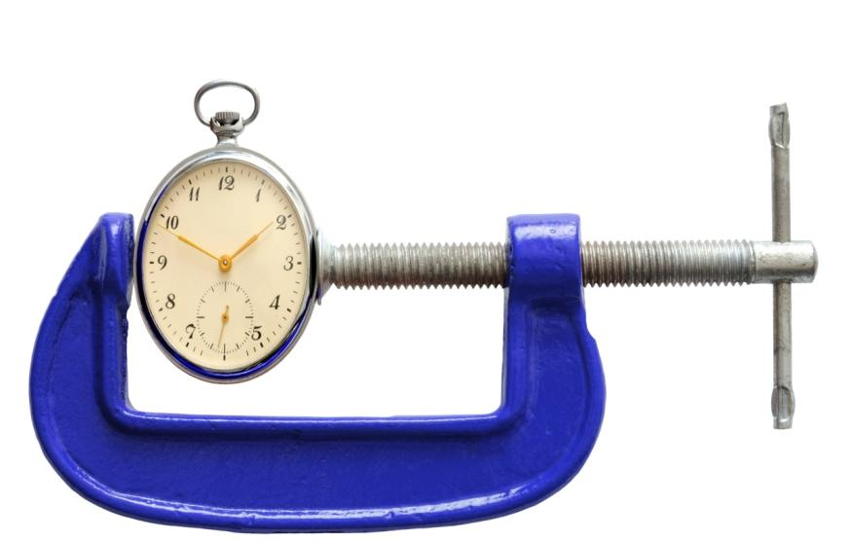
Travelhet, tidspress og arbeidstidens plassering
Hvem bestemmer hva som forventes av arbeidsinnsats, og hvordan bestemmes det?
Hvordan foregår kontroll av arbeidsmengde og kvalitet?
Hvordan håndteres tidspress?
Når på døgnet vil du helst
jobbe?
Hva er tillitsvalgtes
rolle?
Notes:
Dette er problemstillinger som er egnet til samtale og dialog.

Slide 26
Agenda

Slide 27
Klikk for å skrive tittel

Slide 28
Klikk for å skrive tittel

Slide 29
Klikk for å skrive tittel

Slide 30
Klikk for å skrive tittel
Skriv inn tekst
Skriv inn tekst

Slide 31
Klikk for å skrive tittel

